Slide 1
SEPSIS EN PEDIATRÍA
Carolina Fernández R.
Residente de pediatría

Slide 2
Contenido de esta presentación
Epidemiología.
Definición.
Identificación, clínica y pruebas complementarias.
Etiología y tratamiento antimocrobiano.
Control del foco.
Tratamiento hemodinámico.
Otros tratamientos.

Slide 3
Epidemiología – incidencia
La sepsis es una de las principales causas de morbilidad, mortalidad y utilización de la atención médica para los niños en todo el mundo.
A nivel mundial:
22 casos de sepsis infantil por 100.000 personas/año.
2202 casos de sepsis neonatal por 100.000 nacidos vivos.
1,2 millones de casos de sepsis infantil por año.
Más del 4% de todos los pacientes hospitalizados <18 años y 8% de los pacientes ingresados en UCIP en tienen sepsis.

Slide 4
Epidemiología - mortalidad
La mortalidad de los niños con sepsis varía del 4% al 50% según la gravedad de la enfermedad, los factores de riesgo y la ubicación geográfica.
La mayoría de los niños que mueren de sepsis sufren de shock refractario o de síndrome de disfunción multiorgánica.
Muchas muertes ocurren dentro de las primeras 48-72 h de tratamiento.

Slide 5
Definiciones

Slide 6
Consensos iniciales
Síndrome de Respuesta Inflamatoria Sistémica (SRIS)
Sepsis grave:
Shock séptico:
Presencia de una infección (sospechada o confirmada) con disfunción orgánica.
Sepsis que a pesar de una adecuada expansión de volumen presenta hipotensión arterial (signo tardío) o taquicardia con signos de hipoperfusión tisular.
Pulsos periféricos débiles.
Llenado capilar > 2 segundos.
Piel moteada.
Frialdad de extremidades.
Alteración del estado de conciencia.
Oliguria.

Slide 7
2005
SEPSIS:
Infección sospechada o confirmada, y 2 de 4 criterios, de los cuales al menos 1 debe ser el de la temperatura o el recuento leucocitario.
SEPSIS SEVERA:
Sepsis con disfunción orgánica: disfunción cardiovascular, o síndrome de distrés respiratorio agudo, o 2 o más disfunciones del resto de órganos.
SHOCK SÉPTICO:
Sepsis con disfunción cardiovascular.

Slide 8
2005

Slide 9
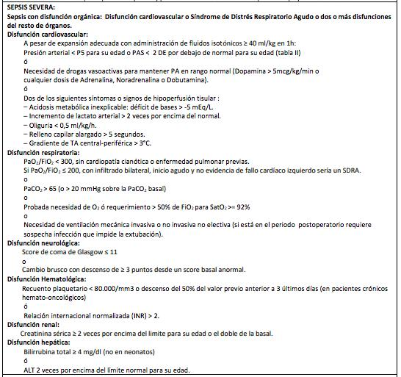
2005

Slide 10
2016
Campaña Surviving sepsis: no hay recomendaciones pediátricas.
Sepsis: disfunción orgánica amenazante para la vida causada por una respuesta disrregulada ante la infección.
Para definir esta disfunción orgánica que produce la sepsis se propone el uso del SOFA (aumento agudo en el SOFA >=2 puntos).
Shock séptico:
Sepsis que a pesar de una adecuada expansión de volumen presenta hipotensión arterial mantenida que requiere drogas vasoactivas para mantener TAM >= 65 mmHg y tiene un Ac. Láctico > 2 mmol/L.

Slide 11
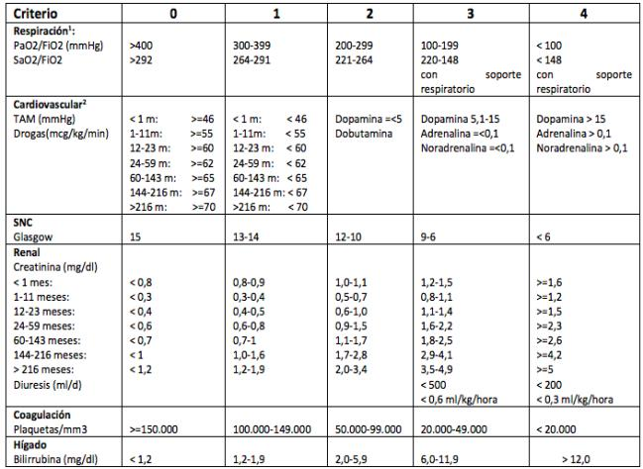
2016
Escala SOFA (Pediatric Sequential Organ Failure Assessement score).

Slide 12
2017
Consenso sobre los parámetros clínicos prácticos de soporte hemodinámico de Shock séptico en pediatría y neonatos.
Shock séptico: cuando se sospecha infección, y hay algún signo de perfusión tisular inadecuada o hipotensión arterial.

Slide 13
2020 - Consenso pediátrico de la campaña Surviving sepsis
Reconoce que la revisión de las definiciones pediátricas se encuentra actualmente pendiente.
Sepsis asociada a disfunción orgánica y shock séptico cuando se asocia a disfunción cardiovascular siguiendo las definiciones de 2005.
En cuanto a los criterios de disfunción orgánica, no se pronuncia sobre cuales debe ser, pudiendo ser, entre otros, los criterios de Golstein 2005 o el SOFA adaptado a pediatría.

Slide 14
Identificación de la sepsis, clínica y pruebas complementarias

Slide 15
Valoración clínica inicial
Apariencia: postrado, quejoso, hipotónico, obnubilado, irritable, o ansioso.
Respiración: taquipnea, signos de dificultad respiratoria.
Circulación: palidez; acrocianosis; piel motead; extremidades frías; pulsos acelerados, saltones o débiles.
Triángulo de evaluación pediátrica.
En principio la circulación es el lado fundamentalmente afectado en la sepsis, pudiendo presentar un shock compensado o descompensado.

Slide 16
Respiratoria (A, B)
Frecuencia respiratoria, los signos externos de dificultad respiratoria, la auscultación pulmonar, y la medición de la saturación por pulsioximetría.
Taquipnea si hay afectación del estado de conciencia o shock instaurado podemos encontrar bradipnea o incluso apneas.
Mediante la auscultación podemos sospechar un foco infeccioso pulmonar, o un edema secundario a disfunción cardíaca, o aumento en la permeabilidad capilar.

Slide 17
Cardiocirculatoria (C)
Presión arterial.
Se valora inmediatamente, en el momento del diagnóstico clínico, por métodos no invasivos o palpando los pulsos centrales y periféricos.
En fases iniciales del shock en el niño puede ser normal.
Mecanismos compensadores, como la taquicardia o el aumento de las resistencias periféricas.
Sólo en las fases más avanzadas del shock se produce hipotensión arterial.

Slide 18
Cardiocirculatoria (C)
Frecuencia cardíaca
Mantenimiento del gasto cardíaco en las primeras fases del shock se consigue a través del aumento de esta.
La taquicardia es el signo más precoz y puede alcanzar valores muy altos (hasta 200-220 l.p.min.).
Siempre descartar otras causas de taquicardia como fiebre, dolor, ansiedad, miedo, frío, etc.
La bradicardia es un signo tardío de especial alarma, ya que puede indicar una parada cardiorrespiratoria inminente.

Slide 19
Cardiocirculatoria (C)
Piel.
Indicador precoz de bajo gasto cardiaco aún con PA normal.
"Shock frío"
Manifestaciones consecuencia de la vasoconstricción periférica compensadora.
Fría, pálida,moteada, acrocianosis.
La frialdad generalmente comienza en áreas distales y se extiende en sentido proximal.
Llenado capilar, prolongado. Se considera normal si es inferior a 2 segundos.
"Shock caliente"
Predomina inicialmente la vasodilatación cutánea
Piel caliente, vasodilatada, con un llenado capilar en flush y con pulsos saltones.

Slide 20
Cardiocirculatoria (C)
Pulsos
En las fases iniciales del shock séptico, si existe vasodilatación periférica, la presión diferencial puede aumentar y los pulsos apreciarse como saltones.
Luego progresivamente se puede observar un pulso rápido, progresivamente más débil, especialmente en los pulsos periféricos, incluso con pulsos casi imperceptibles.
Oliguria
Consecuencia de la disminución de la perfusión renal.

Slide 21
Nivel de conciencia y estado mental (D)
Compromiso de la perfusión cerebral
El paciente puede estar inicialmente ansioso, agitado o irritable, y posteriormente mostrarse confuso o mostrarse apático, postrado y quejoso.
Puede aparecer alteración de la conciencia progresiva, con obnubilación e incluso coma.
Manifestación de un foco infeccioso neurológico
Afectación neurológica desproporcionada a la afectación hemodinámica.
Signos meníngeos.
Focalización.
Convulsiones.

Slide 22
Otras manifestaciones (E)
Fiebre es un signo casi siempre presente, aunque puede faltar en neonatos, lactantes pequeños o en pacientes inmunodeprimidos.
En fase de shock instaurado es frecuente la presencia de inestabilidad térmica, con picos febriles e hipotermia.
Manifestaciones propias de los microorganismos causantes:
Lesiones petequiales y equimosis, neisseria menigitidis.
Ectima gangrenoso, pseudomonas.
Lesiones de varicela, eritrodermia o exantema en el caso shock tóxico por streptococo.

Slide 23
Anamnesis
Situaciones de contacto epidemiológico.
Antecedentes patológicos relevantes, inmunodepresión y enfermedades crónicas.
Procedimientos o dispositivos invasivos.
Medicamentos.
Vacunaciones.
Alergias medicamentosas.
Ingresos hospitalarios previos.
Tratamientos antibióticos previos.
Colonizaciones previas por gérmenes potencialmente patógenos.
Antecedentes familiares.

Slide 24
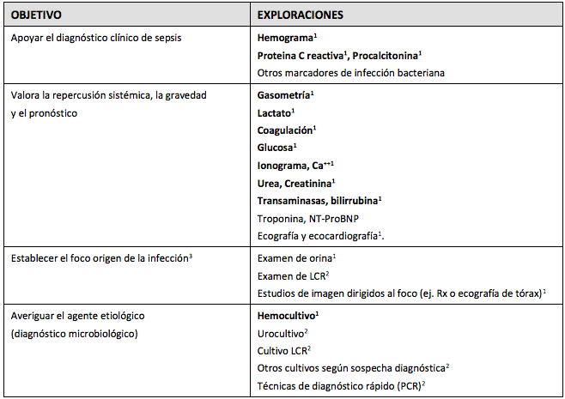
Pruebas complementarias en la sepsis

Slide 25
Hemocultivo
Es el estudio microbiológico básico que debe realizarse siempre en la evaluación inicial de todo paciente con sospecha clínica de sepsis o shock séptico.
Recogido antes del inicio del tratamiento antibiótico siempre que esto no retrase su inicio. Si ya se ha administrado se debe recoger cuanto antes.
Si el paciente es portador de un catéter central, debe tomarse una muestra a través del mismo y otra por punción percutánea; el cultivo diferencial nos permitirá determinar si el catéter es el foco de la sepsis.
Fundamental en su sensibilidad el volumen de sangre extraída para su realización, se sugieren las siguientes cantidades mínimas:
Lactantes: 1 - 2 ml.
Niños: 4 ml.
Adolescentes y adultos: 10 ml.

Slide 26
Etiología y tratamiento antimicrobiano

Slide 27
Fisiopatología
Respuesta inmune
Mediadores proinflamatorios (TNFa y la IL-1).
Un adecuado equilibro entre ambos tipos de mediadores regula las distintas etapas del proceso inflamatorio.
Mediadores antiinflamatorios (citoquinas que inhiben la producción del TNFa y la IL-1: IL-10 y la IL-6).
Supera el proceso infeccioso y restaura la homeostasis.
Respuesta inmune se descontrola.
Exceso de mediadores proinflamatorios.
Originan lesiones celulares, endoteliales y falla multiorgánica.

Slide 28
Tratamiento empírico
La etiología de la sepsis/shock séptico en pediatría ha cambiado en las últimas décadas.
La inmunización de la población frente a los gérmenes habituales de la sepsis comunitaria N. Meningitidis, el S. Pneumoniae y el H. Influenzae tipo B.
La mayoría de los niños con sepsis tienen al menos una enfermedad crónica, exposición previa a la asistencia sanitaria, inmunosupresión o dispositivos invasivos.
Alto riesgo de colonización e infección por microorganismos resistentes a antibióticos, S. Aureus resistente a la meticilina (MRSA), C. Difficile, Pseudomonas sp. e infecciones fúngicas.
Actualmente existen pocos datos para guiar la administración antimicrobiana empírica en la sepsis pediátrica.

Slide 29
Prevalencia de los microorganismos
Trabajos publicados en los últimos años indican que predominan las infecciones por Gram negativos, fundamentalmente enterobacterias.
Entre los Gram positivos predomina el s. aureus y el s. coagulasa negativo, especiamente en los neonatos y lactantes menores de 12 meses, aunque existe variación entre los diferentes trabajos.
Los virus producen sepsis con menor frecuencia pero debemos pensar en etiología herpética en los menores de tres meses, sobre todo si cursan con patología hemorrágica.
Conocer
Epidemiología de la sepsis/shock séptico pediátrico en las diferentes subpoblaciones de pacientes.
Resistencia de la flora local.
Cubrir los gérmenes cuya prevalencia sea superior al 10%.

Slide 30
Tiempo de inicio
Shock séptico:
De inmediato, en la primera hora.
Sepsis asociada a disfunción orgánica:
Antes de tres horas, diferenciar el paciente séptico y el no séptico.
Antes del inicio de la antibioterapia:
Obtener los cultivos adecuados, nunca debe retrasar el inicio del tratamiento antibiótico.

Slide 31
Pautas recomendadas
En niños previamente sanos con sepsis adquirida en la comunidad:
Monoterapia cefalosporina de tercera generación.
Neonatos y menores de 3 meses:
Cefalosporina de tercera generación + ampicilina para listeria, y considerar aciclovir empírico si existe clínica compatible con el VHS.
Para los pacientes con una fuente de infección intraabdominal:
Patógenos gastrointestinales, incluidas las bacterias anaerobias, β-lactámico/inhibidor de β-lactamasas o carbapenem, o añadiendo clindamicina o metronidazol.

Slide 32
Pautas recomendadas
Inmunocomprometidos o sepsis asociada a cuidados de la salud:
Cefalosporina antipseudomonas, un carbapenem, o un β-lactámico/inhibidor de β-lactamasas.
Asociar un glucopéptido si son portadores de un catéter o dispositivo central.
Pacientes con trasplante de medula ósea, o enfermedad oncológica con fiebre y neutropenia:
Monoterapia con un β-lactámico/inhibidor de β-lactamasas.
Si la prevalencia de BLEE es superior al 10% se debe asociar aminoglucósido.
Si es portador de un catéter central asociar vancomicina.
Si no presenta una evolución favorable y no hay crecimiento en los cultivos, valorar cambiar por un carbapenem y asociar tratamiento antifúngico.

Slide 33
Pautas recomendadas
Pacientes con dispositivos permanentes (dispositivos de asistencia ventricular, marcapasos, derivación ventrículo peritoneal, traqueostomia):
Cefalosporina antipseudomonas y valorar asociar antifúngicos.
Pacientes con patología crónica respiratoria y/o neurológica:
Cefalosporina antipseudomonas, un carbapenem, o un β-lactámico/inhibidor de β-lactamasas.

Slide 34
Consideraciones especiales
Monoterapia mejor que tratamiento con varios antimicrobianos.
La vancomicina debe añadirse en entornos donde el S. aureus meticillin resistente (MRSA) sea prevalente.
En los pacientes que presentan sepsis que complica una enfermedad similar a la gripe, se debe iniciar la terapia empírica con oseltamivir.
En casos de sospecha de síndrome de shock tóxico o de fascitis necrotizante, el tratamiento empírico debe incluir también clindamicina para limitar la producción de toxinas y mejorar el aclaramiento bacteriano.

Slide 35
Determinantes de la eficacia de los antimicrobianos
Tiempo que la concentración del fármaco permanece por encima de la concentración inhibitoria mínima (MIC) del patógeno causal (T>MIC):
Tiempo dependientes.
Betalactámicos, carbapenem, cefalosporinas.
Mejora su eficacia con dosis de carga, y perfusión extendida o continua.
Índice entre la concentración máxima y la MIC (Cmax/MIC):
Concentración dependiente.
Aminoglucósidos y metronidazol.
Mejora su eficacia alterando el intervalo de la dosis.
La relación del área de 24h bajo la curva de concentración-tiempo dividida por la MIC (AUC24 /MIC):
Concentración- tiempo dependiente.
Glicopéptidos, fluorquinolonas, azitromicina, tigeciclina, polimixina.
Mejora su eficacia optimizando el intervalo de la dosis más que la dosis administrada.

Slide 36
Control del foco
Drenaje de los abscesos y colecciones.
Desbridamiento quirúrgico de los tejidos desvitalizados.
Nefrectomía en pielonefritis enfisematosas.
Limpieza quirúrgica de úlceras por presión.
Retirada de dispositivos infectados (catéteres, prótesis, etc.).

Slide 37
Tratamiento hemodinámico

Slide 38
Algoritmo de trabajo

Slide 39
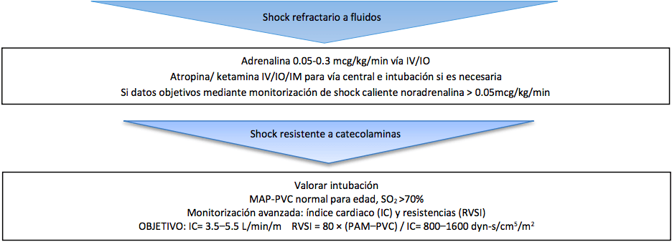

Slide 42
Otras medidas terapéuticas
Corticoides: la hidrocortisona está reservada a pacientes que no han respondido a fluidos y vasopresión. Dosis de 100 mg/m2/dia.
Glucosa: la glucemia ha de vigilarse para evitar la hipoglucemia. 180 mg/dl para iniciar perfusión de insulina y el de 140 mg/dl para detenerla.
Sedación: se recomienda ketamina iv (1-2 mg /k) combinada con atropina iv (0.2 mg /kg, máx. 1 mg) incluso en pacientes taquicárdicos para la intubación. Fentanilo y benzodiacepinas en dosis bajas son alternativas. El etomidato, el propofol y los barbitúricos no se recomiendan. El uso de rocuronio facilita la intubación. Perfusiones de midazolam y fentanilo son adecuadas para el mantenimiento bajo ventilación mecánica.
Calcio: en pacientes que precisen soporte vasoactivo debe mantenerse el nivel de calcio iónico.
Antipiréticos: es razonable su empleo para aumentar el confort y reducir la demanda metabólica.
Hemoderivados: la indicación para pacientes estables es mantener Hb > 7 mg/ dl. Se entiende por estable mantener la PAM sin haber incrementado el soporte vasoactivo en 2 horas.

Slide 43
Referencias bibliográficas
Protocolos Sociedad Española de Cuidados Intensivos Pediátricos. Marzo 2020.
Crit Care Med 2017; 45:1061–1093.
Intensive Care Med (2020) 46 (Suppl 1):S10–S67.
Protoc diagn ter pediatr. 2020;1:153-166.
JAMA 2016; 315:801–810.

Slide 44
Muchas gracias

